Slide 1


Slide 2


Slide 3

Apocalipsis 12:7-12

Slide 4

EN LA CRUZ VINO LA SALVACIÓN DE NUESTRO DIOS

Slide 5
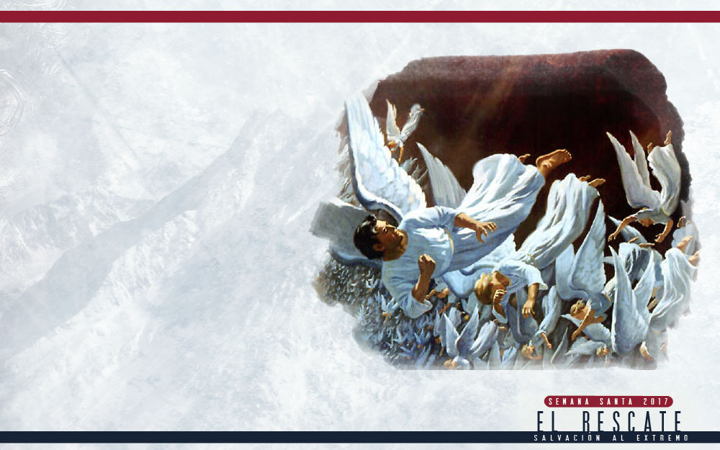
Apocalipsis 12 describe el gran conflicto iniciado en el Cielo y su desenlace en la cruz. Este capítulo habla de dos expulsiones de Lucifer:
la física y la moral. Inicialmente, allá en el Cielo, el gran rebelde trabajó
con engaño y sutileza contra la Ley de Dios, pero después cambió a una
rebelión más abierta contra el gobierno de Dios.

Slide 6

Satanás es simbolizado por un depredador terrible, un dragón. Su naturaleza pura y santa se corrompió, volviéndose irreversiblemente
perverso. Entonces, hubo guerra en el Cielo. De un lado, Miguel y sus ángeles. Del otro, Satanás y sus ángeles. Pero Miguel y sus ángeles prevalecieron.

Slide 7
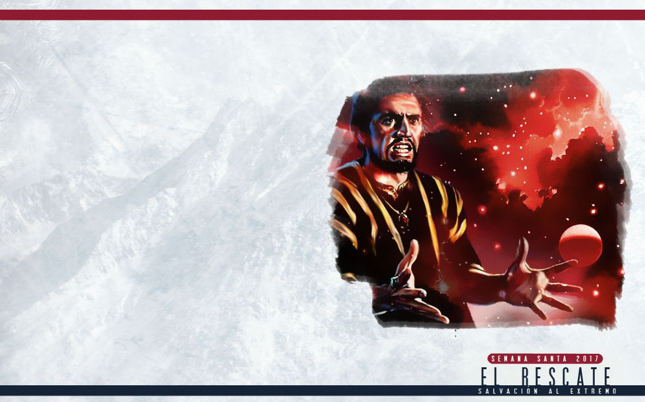
En la Tierra, Satanás se alegró de provocar la caída del hombre. Instaló su cuartel general en este mundo reclamando este planeta como
su propiedad y los seres humanos como sus súbditos.

Slide 8

Su discurso era: “Dios es justo. Por eso me expulsó del Cielo. No es bueno, porque no puede perdonar al pecador. Por eso su Ley debe ser abolida”. Esa
fue la tesis que Satanás intentó probar con la caída de Adán y Eva. Ellos pecaron. Y también fueron expulsados.

Slide 9
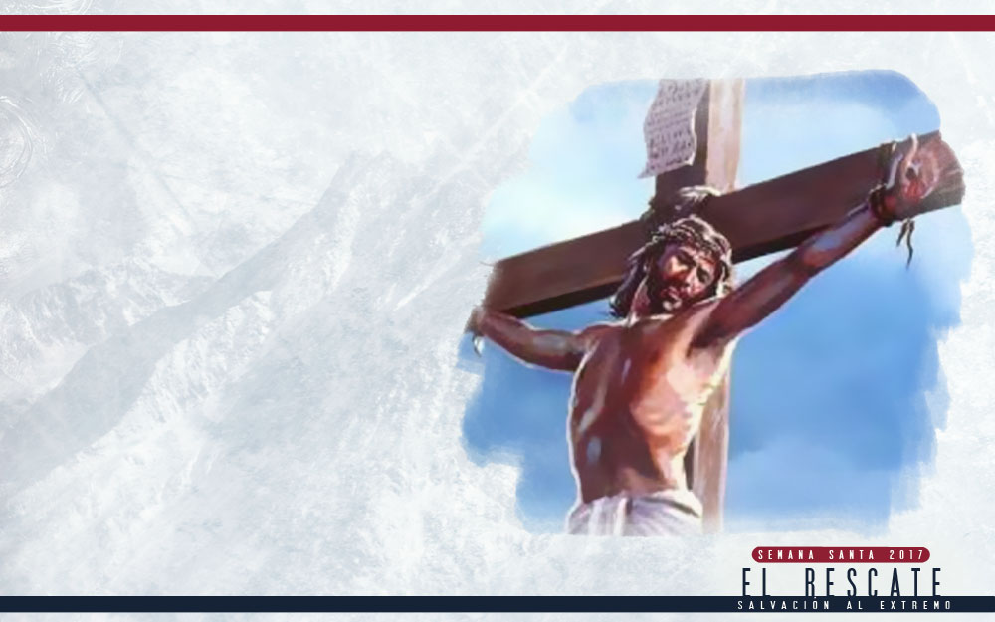
Para salvar al perdido y reivindicar el carácter de Dios ante el Universo,
el propio Miguel, el Hijo de Dios, asumió la misión de venir a la Tierra
a pagar nuestro rescate y morir en nuestro lugar.

Slide 10

Dios odiaba y
castigaba el pecado, pero misericordiosamente proveía redención al pecador. El cordero muerto en lugar del pecador era el evangelio en símbolos. El propiciatorio sobre el arca de la Ley de Dios también revelaba
su carácter pues allí la justicia y la misericordia se besaban.

Slide 11
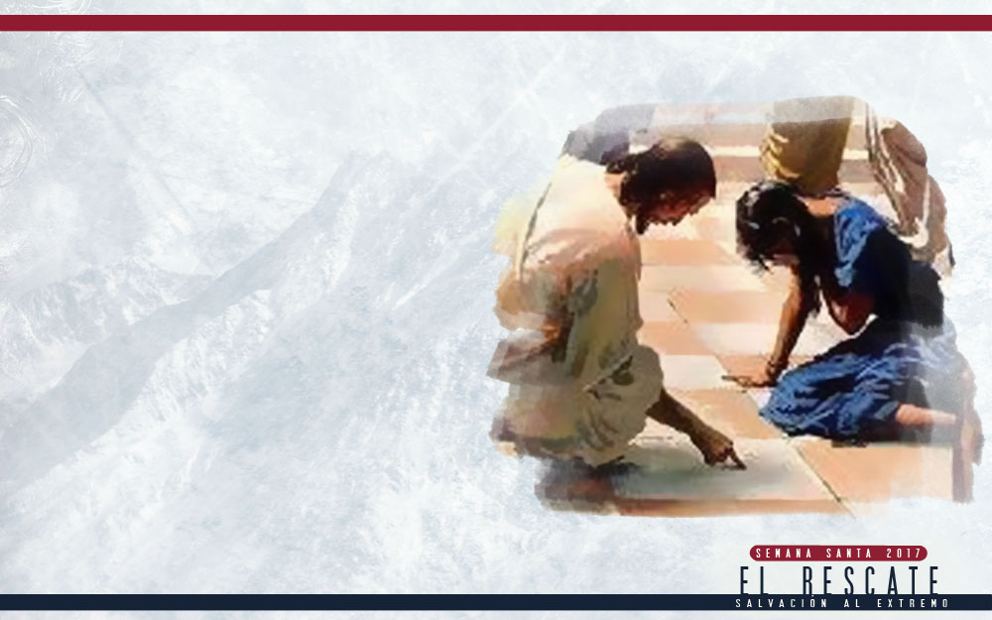
Pero el mayor revelador del carácter de Dios fue Jesús. Él vino a hacer el
bien. Vea a Jesús ejerciendo misericordia sin anular la Ley de Dios al decir
a la mujer pecadora: “Ni yo te condeno; vete, y no peques más” (Juan 8:11).

Slide 12
Debemos entender la salvación
como un proceso. La expiación es lo que Dios hace para salvarnos. La expiación fue prometida en los corderos sacrificados en lugar del pecador. Ya en la cruz fue provisto el sacrificio expiatorio perfecto. Pero sólo recibimos los beneficios de su muerte sustitutiva cuando aceptamos a Jesucristo como
Señor y Salvador.

Slide 13
EN LA CRUZ LLEGARON EL PODER Y
EL REINO DE NUESTRO DIOS

Slide 14

En la cruz también vinieron el poder y el reino de nuestro Dios. Ante todo el Universo, Satanás fue desenmascarado. Su tesis era falsa. Quedó demostrado claramente que Dios es amor. Su amor es la unión perfecta de
su justicia y su misericordia. Él nunca anula la justicia y se sacrifica para salvar al pecador.

Slide 15

El evangelio es el poder de Dios para la salvación de todo aquel que
cree.

Slide 16

EN LA CRUZ LLEGÓ LA AUTORIDAD
DE CRISTO

Slide 17
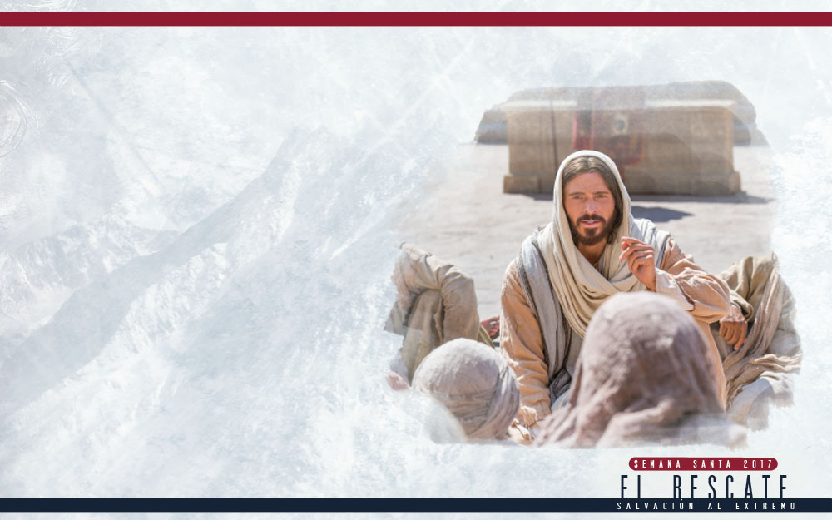
Después de su resurrección, Jesús les declaró a sus discípulos: “Toda
potestad me es dada en el cielo y en la tierra” (Mateo 28:18). Eso significa
que el rescate fue eficaz, porque el sacrificio de Cristo es suficiente para
salvar a toda la humanidad.

Slide 18
Aunque el sacrificio de Cristo sea suficiente para salvar a todos, el rescate no es eficiente en todos, porque algunos lo rechazan. No nos engañamos con la herejía del universalismo de que al final todos irán salvos al Cielo. Dios no obliga a nadie. Es un acto de amor excluir del Cielo a aquellos que no lo desean.

Slide 19
CONCLUSIÓN

Slide 20

En la cruz llegó la salvación de nuestro Dios. En la cruz llegaron
el poder y el reino de nuestro Dios. En la cruz llegó la autoridad de
nuestro Señor y Salvador Jesucristo.

Slide 21
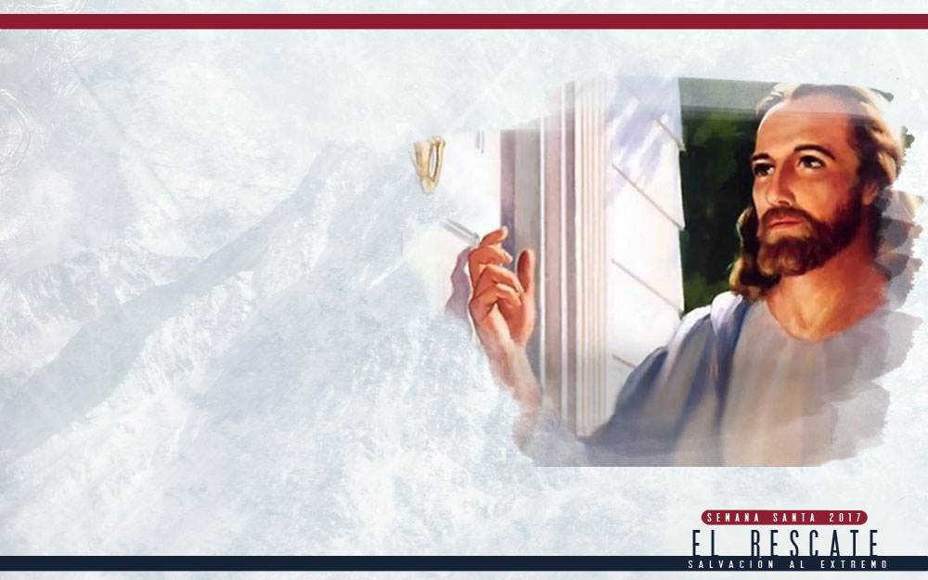
En Apocalipsis 3:20, Jesús es representado como estando a la
puerta del corazón y pide entrada. El picaporte está del lado de adentro.
Sólo usted puede abrir. ¿Abrirá usted su corazón y dejará entrar a Jesús?

